Slide 1
Графическое представление данных с использованием языка R
Подготовил: Делижан Богдан

Slide 2
Содержание
Введение
Популярные пакеты для визуализации
Основные виды графиков в популярных пакетах
Создание Массива с данными
ggplot2 - Гистограмма / Диаграмма рассеяния
plotly – Круговая диаграмма / Линейный график
Lattice – BoxPlot / Гистограмма с группировкой
Заключение
Библиография

Slide 3
Введение
R – это мощный язык программирования для статистического анализа и визуализации данных. В этой презентации мы рассмотрим основные возможности R для создания графиков и диаграмм с использованием популярных пакетов.

Slide 4
Популярные пакеты для визуализации
ggplot2 – мощный и гибкий пакет для создания сложных визуализаций.
Plotly – позволяет строить интерактивные графики.
Lattice – подходит для работы с многомерными данными.

Slide 5
Основные виды графиков и их реализация
Для скачивания пакетов:
1. ggplot2:
Гистограмма
Диаграмма рассеяния
2. Plotly:
Круговая диаграмма
Линейный график
3. Lattice:
Boxplot
Столбчатая диаграмма
> install.packages(c("ggplot2", "plotly", "lattice"))
Загружаем:
library(ggplot2) library(plotly) library(lattice)

Slide 6
Создадим небольшой массив
set.seed(123) # Фиксируем случайность для воспроизводимости
> data <- data.frame(
+ category = rep(LETTERS[1:10], each = 2), # 10 категорий, по 2 повторения
+ value = sample(10:100, 20, replace = TRUE), # Случайные значения от 10 до 100
+ x = rep(1:10, each = 2), # Дублируем значения x для наглядности
+ y = sample(5:50, 20, replace = TRUE) # Случайные значения y
+ )

Slide 7
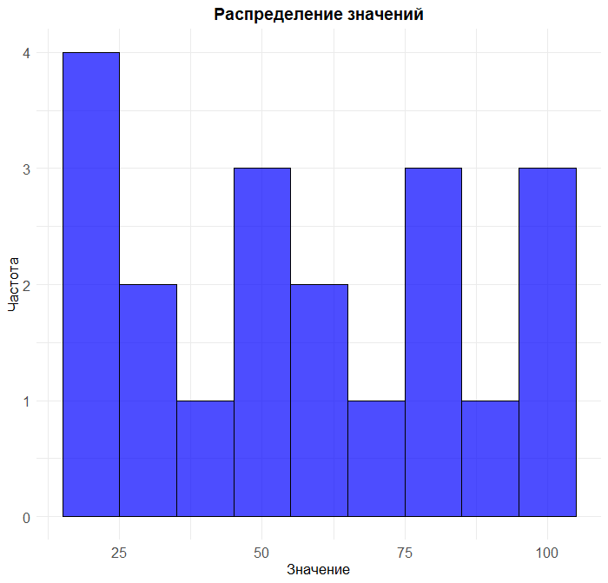
ggplot2 - Гистограмма
Используется для отображения распределения данных.
> ggplot(data, aes(x = value)) +
+ geom_histogram(binwidth = 10, fill = "blue", color = "black", alpha = 0.7) + # Добавлен прозрачность (alpha)
+ ggtitle("Распределение значений") +
+ xlab("Значение") + # Подпись оси X
+ ylab("Частота") + # Подпись оси Y
+ theme_minimal() + # Стиль оформления
+ theme(plot.title = element_text(hjust = 0.5, face = "bold", size = 14), # Выравнивание заголовка по центру
+ axis.text = element_text(size = 12),
+ axis.title = element_text(size = 13)) # Размер подписей осей
>

Slide 8
Сравнение распределений
Для сравнения распределений различных наборов данных используются такие графики, как гистограммы и boxplot:
Позволяют визуализировать различия в формах распределения.
Помогают выявить смещения, асимметрию и различные типы распределений.
Обнаруживают выбросы и экстремальные значения, что может быть полезно при анализе качества данных.
Пример: Гистограмма для анализа распределения доходов в разных регионах.

Slide 9
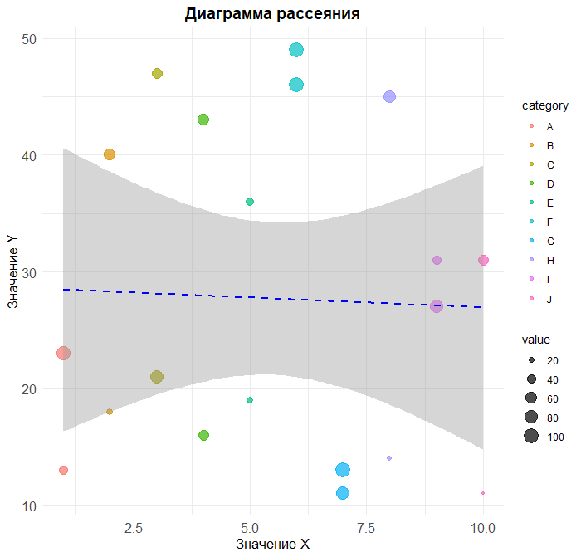
ggplot2 - Диаграмма рассеяния
Позволяет анализировать взаимосвязь между переменными.
> ggplot(data, aes(x = x, y = y)) +
+ geom_point(aes(size = value, color = category), alpha = 0.7) + # Размер точек по value, цвет по category
+ geom_smooth(method = "lm", se = TRUE, color = "blue", linetype = "dashed") + # Линия тренда (линейная регрессия)
+ ggtitle("Диаграмма рассеяния") +
+ xlab("Значение X") +
+ ylab("Значение Y") +
+ theme_minimal() + # Минималистичный стиль
+ theme(plot.title = element_text(hjust = 0.5, face = "bold", size = 14), # Заголовок по центру
+ axis.text = element_text(size = 12),
+ axis.title = element_text(size = 13))

Slide 10
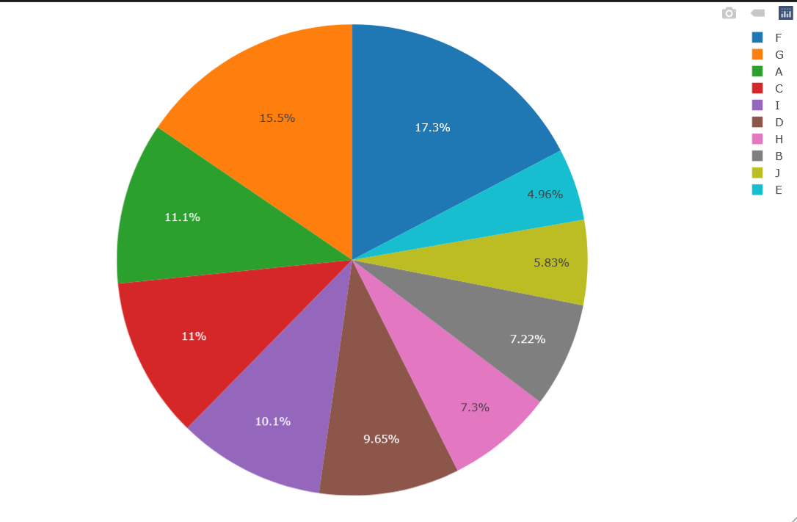
plotly - Круговая диаграмма
Используется для представления долей.
> library(plotly)
> p <- plot_ly(data, labels = ~category, values = ~value, type = "pie")
> p

Slide 11
plotly - Линейный график
Применяется для визуализации временных рядов.
> library(plotly)
> p <- plot_ly(data, x = ~x, y = ~y, type = "scatter", mode = "lines")
> p

Slide 12
Анализ временных рядов
Визуализация временных рядов помогает отслеживать изменения данных во времени. С помощью графиков, таких как линейные графики и диаграммы рассеяния, можно:
Определить тренды и циклические изменения.
Выявить сезонные колебания и аномалии.
Предсказать будущие значения на основе исторических данных.
Пример: Линейный график для отображения динамики цен на товары или акций на протяжении нескольких месяцев.

Slide 13
Lattice - Boxplot
Используется для анализа распределения данных и выбросов.
> library(lattice)
> bwplot(value ~ category, data=data, col=c("red", "blue", "green"),
+ main="Boxplot значений по категориям")

Slide 14
Обнаружение выбросов и аномалий
Выбросы — это значения, которые значительно отклоняются от других данных. Для их выявления можно использовать boxplot, scatter plots или гистограммы:
Позволяют легко обнаружить значения, которые существенно отличаются от остальной выборки.
Часто используются для проверки качества данных и обнаружения ошибок в данных.
Могут сигнализировать о необычных событиях или процессах в исследуемой области.
Пример: Boxplot для анализа выбросов в показателях дохода населения.

Slide 15
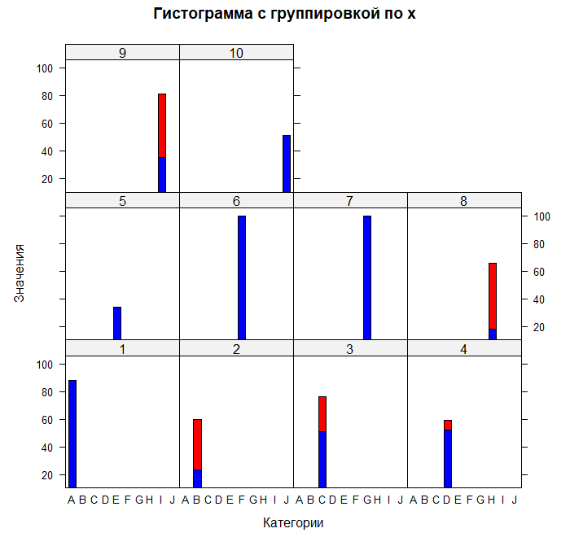
Lattice – Гистограмма с группировкой
Позволяет сравнивать категории по количественным значениям.
В этом графике мы группируем значения value по категориям и делаем разбивку по переменной x. Каждый график будет показывать распределение значений для разных групп переменной x
> barchart(value ~ category | factor(x), data=data,
+ col=c("red", "blue", "green", "orange", "purple"),
+ main="Гистограмма с группировкой по x",
+ xlab="Категории", ylab="Значения")
>

Slide 16
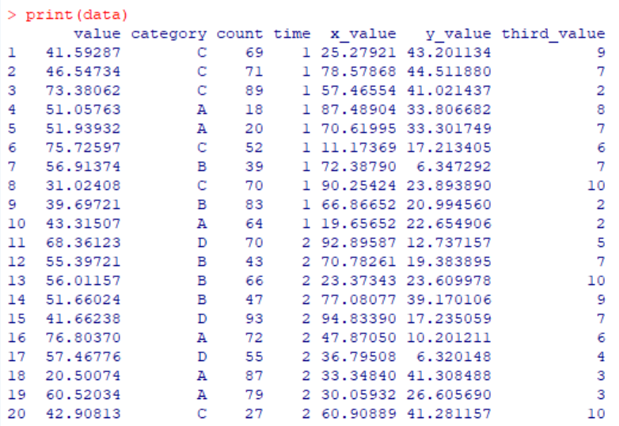
Датафрейм для оптимальной проверки работы всех графиков

Slide 17
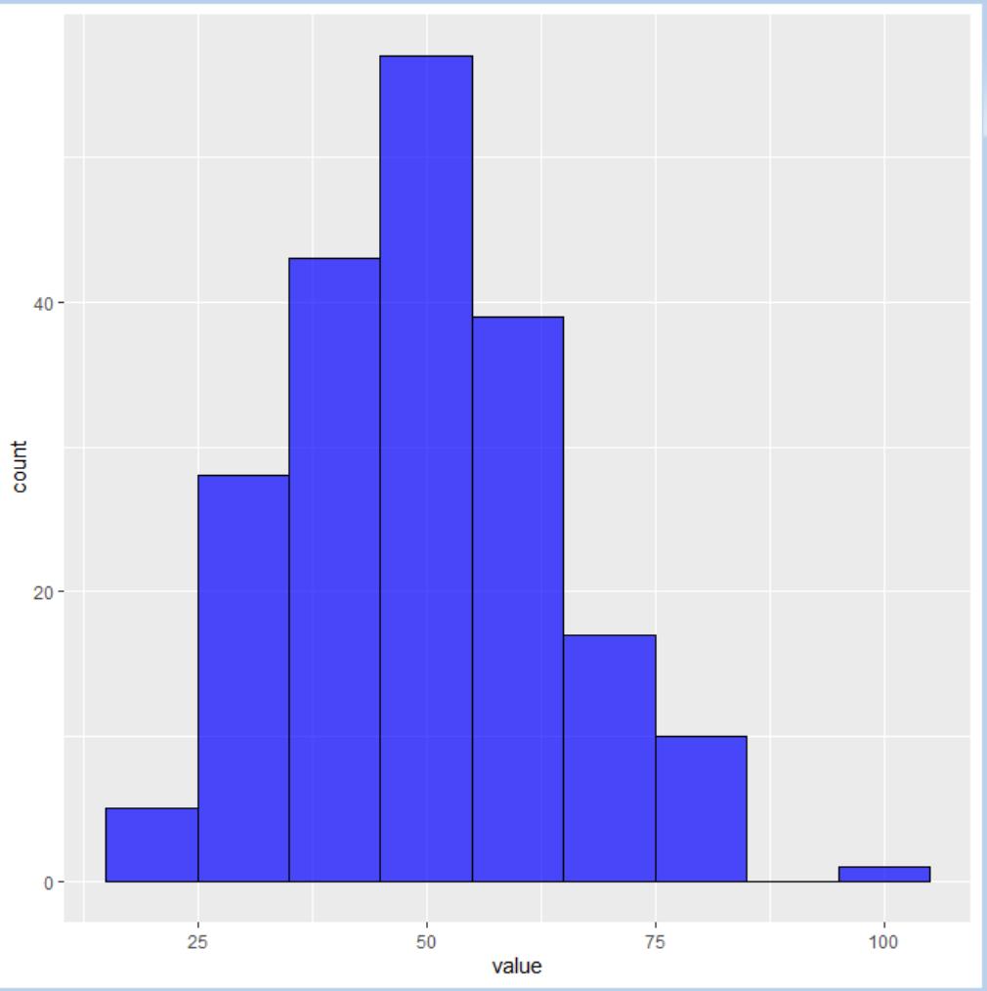
Гистограмма
Показывает распределение числовых данных (сколько значений попадает в каждый диапазон).
Где эффективна:Оценка распределения данных: Например, распределение оценок студентов по экзамену, чтобы увидеть, насколько равномерно распределены баллы.
Анализ выбросов: Применяется при анализе данных о доходах для выявления аномально высоких или низких значений (например, анализ зарплат).
ggplot(data, aes(x = value)) + geom_histogram(binwidth = 10, fill = "blue", color = "black", alpha = 0.7)

Slide 18
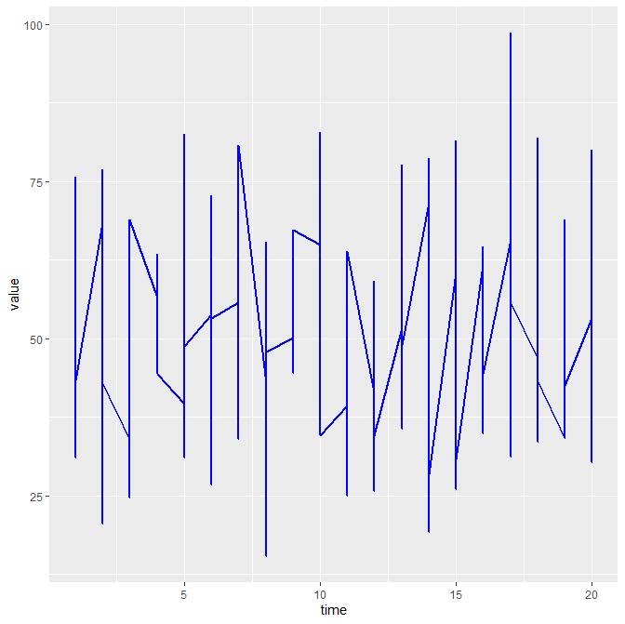
Линейный график
Показывает изменение числовых значений во времени или по оси X.
Где эффективен:Анализ динамики показателей: Например, анализ изменения температуры в течение дня или изменения фондового рынка по месяцам.
Долгосрочные тренды: Используется для наблюдения трендов в экономике или финансовых данных, таких как изменение курса валют в течение нескольких лет.
ggplot(data, aes(x = time, y = value)) + geom_line(color = "blue", linewidth = 1)

Slide 19
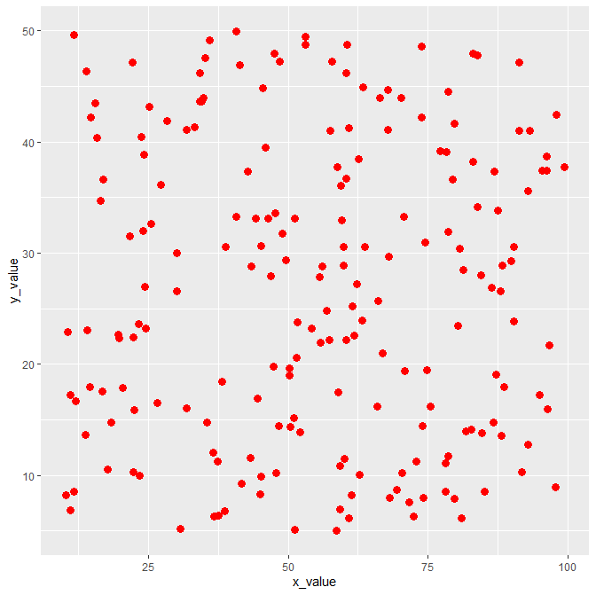
Точечный график
Отображает взаимосвязь двух переменных.
Где эффективен:Выявление корреляций: Например, изучение зависимости между возрастом и доходом населения, чтобы понять, как эти переменные связаны.
Выявление выбросов: Используется для анализа размеров компаний по количеству сотрудников и прибыли, чтобы выявить аномальные компании с низким числом сотрудников, но высокой прибылью.
ggplot(data, aes(x = x_value, y = y_value)) + geom_point(color = "red", size = 3)

Slide 20
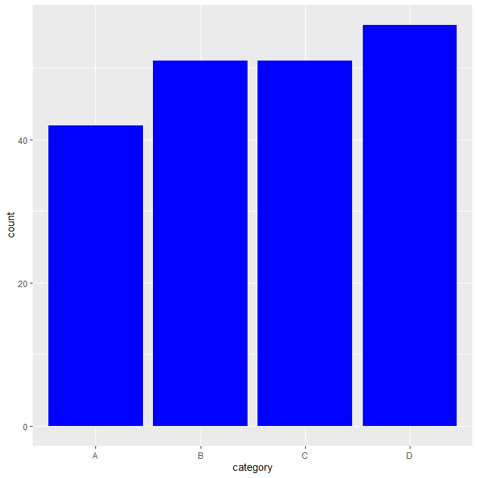
Столбчатая диаграмма
Показывает количество или сумму значений для разных категорий.
Где эффективна:Сравнение категориальных данных: Применяется для анализа количества продаж различных товаров в магазине или количества студентов в разных факультетах университета.
Сравнение частот: Например, отображение количества клиентов, предпочитающих разные бренды автомобилей.
ggplot(data, aes(x = category)) + geom_bar(fill = "blue")

Slide 21
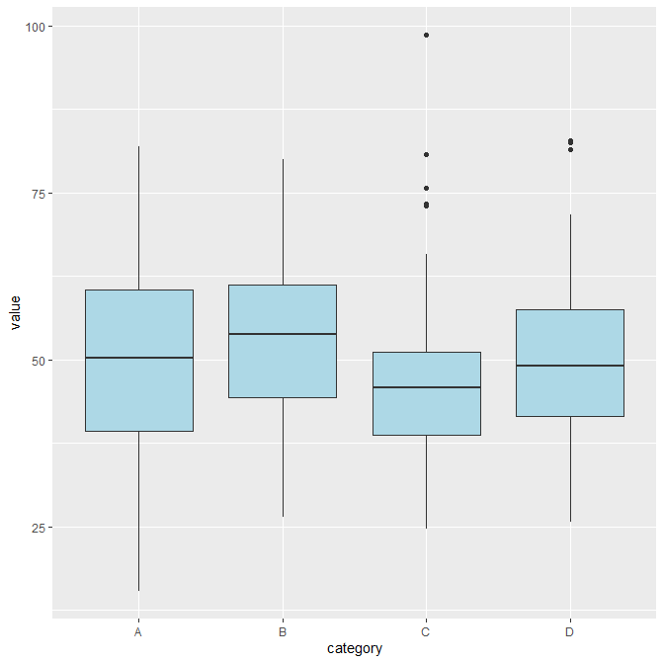
Boxplot (ящик с усами)
Показывает распределение данных и выбросы (медиана, квартили, экстремальные значения).
Где эффективен:Сравнение распределений: Применяется для анализа и сравнения распределений зарплат по различным профессиям или категориям сотрудников.
Выявление выбросов: Используется для анализа времени отклика на веб-сайтах, чтобы увидеть аномальные значения, например, долгие задержки.
ggplot(data, aes(x = category, y = value)) + geom_boxplot(fill = "lightblue")

Slide 22
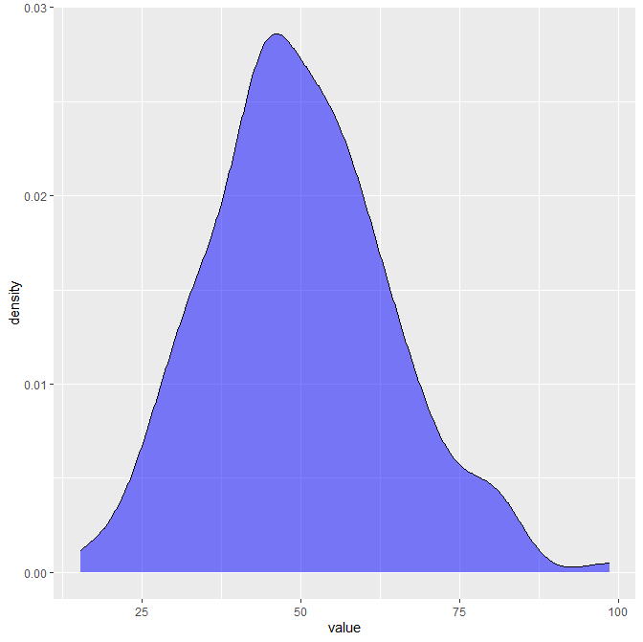
График плотности
Отображает гладкое распределение данных (в отличие от гистограммы).
Где эффективен:Форма распределения данных: Например, для анализа распределения возрастов в разных странах (сглаженный график показывает, например, пики и впадины).
Непрерывное представление данных: Когда нужно визуализировать распределение роста людей в популяции.
ggplot(data, aes(x = value)) + geom_density(fill = "blue", alpha = 0.5)

Slide 23
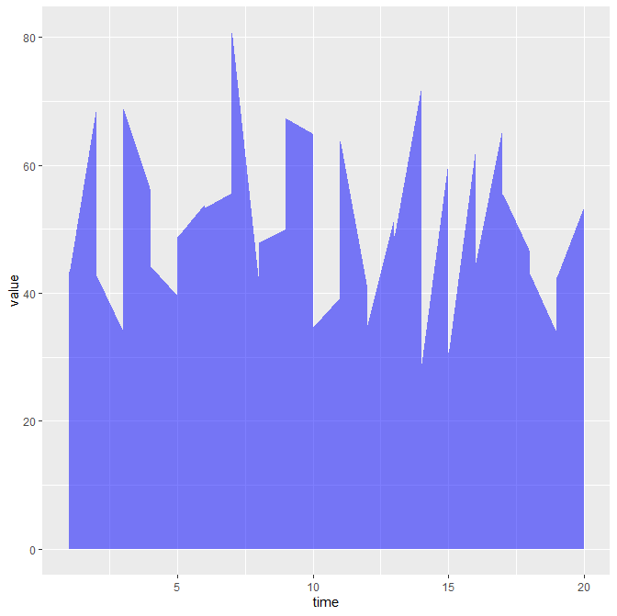
Area Chart
Вариант линейного графика, но заполненный цветом под кривой.
Где эффективен:Анализ составных частей по времени: Используется для анализа рыночных долей компаний за несколько лет, где каждая часть графика отображает долю каждой компании.
Отображение изменений долей: Например, для визуализации изменения доли разных продуктов в продаже по месяцам.
ggplot(data, aes(x = time, y = value)) + geom_area(fill = "blue", alpha = 0.5)

Slide 24
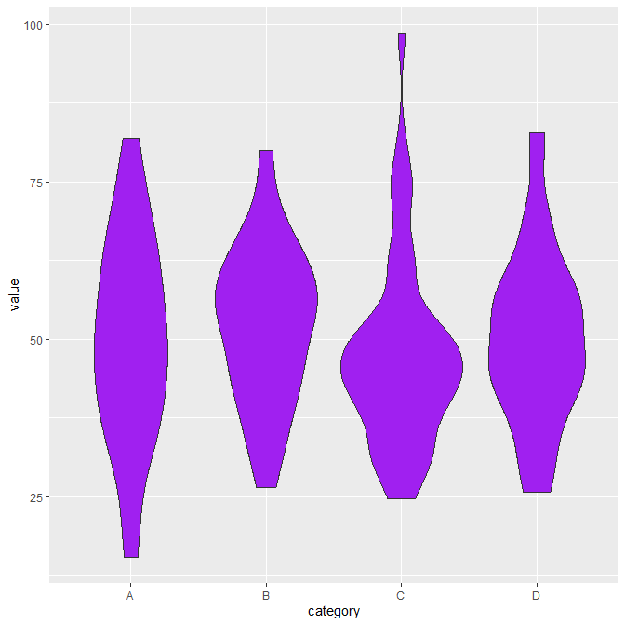
Violin Plot
Комбинирует boxplot и density plot. Показывает распределение данных внутри каждой группы.
Где эффективен:Сравнение распределений по категориям: Например, для анализа распределения зарплат по различным профессиям или уровням образования.
Плотность данных: Используется для визуализации распространенности оценок студентов в разных группах или классах.
ggplot(data, aes(x = category, y = value)) + geom_violin(fill = "purple")

Slide 25
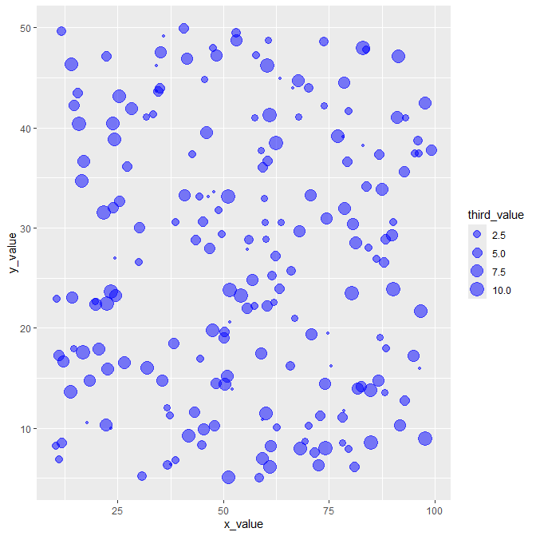
Bubble Chart
Вариант scatter plot, где размер точки отражает третью переменную.
Где эффективна:Многомерные зависимости: Применяется для визуализации взаимосвязи между доходом, возрастом и числом сотрудников в компании, где размер пузырька показывает количество сотрудников.
Выделение ключевых объектов: Например, при анализе продаж, где каждый пузырёк представляет страну, а его размер — объем продаж, что позволяет сразу выделить крупнейшие рынки.
ggplot(data, aes(x = x_value, y = y_value, size = third_value)) + geom_point(alpha = 0.5, color = "blue")

Slide 26
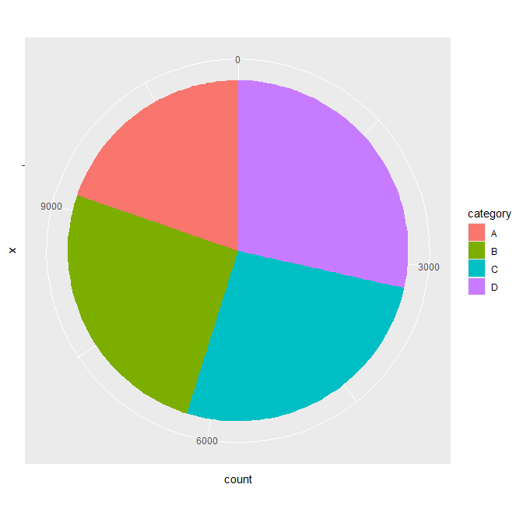
Круговая диаграмма
Показывает доли категорий от общего числа.
Где эффективна:Составные части в общем контексте: Например, для отображения рыночных долей различных брендов в продажах, чтобы сразу понять, какая доля принадлежит лидеру.
Проценты по категориям: Используется для анализа распределения бюджета на различные виды расходов в семейном или корпоративном бюджете.
ggplot(data, aes(x = "", y = count, fill = category)) + geom_bar(stat = "identity") + coord_polar("y")

Slide 27
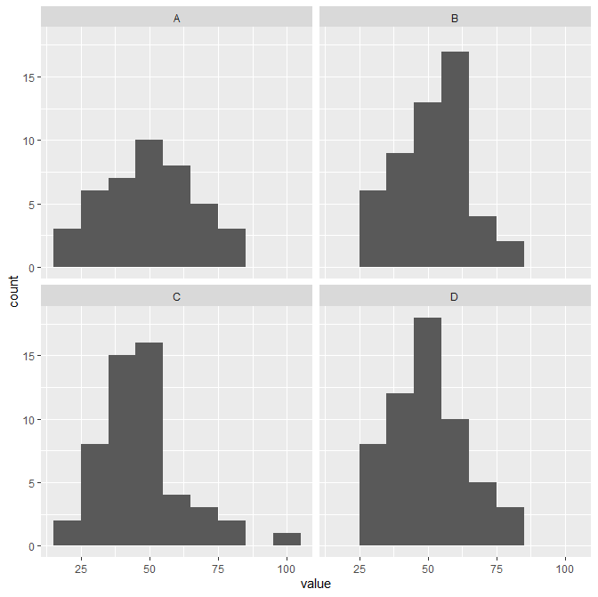
Facet Grid (разбиение на графики)
Создаёт много маленьких графиков (разбиение данных на категории).
Где эффективны:Обнаружение зависимостей между переменными: Применяется для анализа взаимосвязей между несколькими переменными, например, между ценой, объемом и характеристиками автомобилей.
Множественные зависимости: Используется для оценки нескольких аспектов одной категории, например, отношения между характеристиками студентов (возраст, баллы, посещаемость).
ggplot(data, aes(x = value)) + geom_histogram(binwidth = 10) + facet_wrap(~ category)

Slide 28
Заключение
Визуализация данных в R с помощью пакетов ggplot2, Plotly и Lattice позволяет создавать как статические, так и интерактивные диаграммы для анализа данных. Выбор подходящего инструмента зависит от целей исследования и требований к графике.

Slide 29
Библиография
Анализ временных рядов: полное руководство для начинающих - https://blog.skillfactory.ru/analiz-vremennyh-ryadov-polnoe-rukovodstvo/?utm_source=chatgpt.com
Как сравнивать распределения. От визуализации до статистических тестов - https://habr.com/ru/companies/skillfactory/articles/674880/\
Визуализация временных рядов – https://medium.com/%2540bigdataschool/визуализация-временных-рядов-64005728d680
Визуализация данных с библиотекой ggplot2 - https://rpubs.com/AllaT/r-ggplot-new
Визуализация в R - https://habr.com/ru/articles/826818/

Slide 30
Спасибо

